Slide 1


Slide 2



Slide 3
مدرس المادة
دكتور : اسامة حسام الدين
http://osama-hosam.blogspot.com

Slide 4
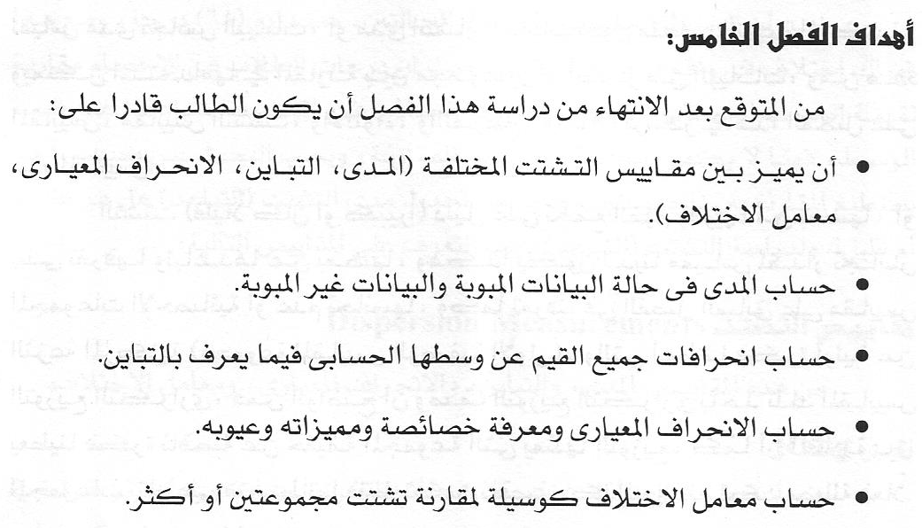

Slide 5
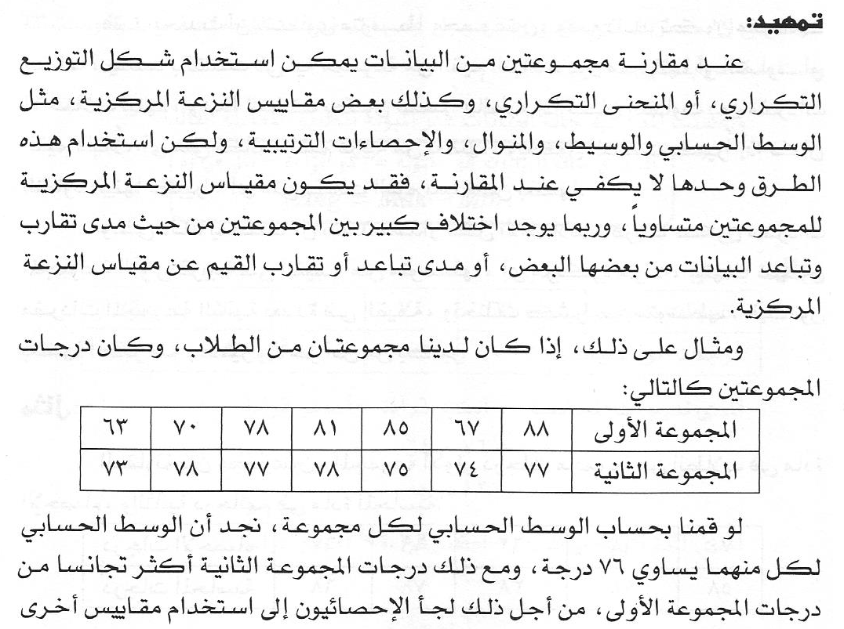
مقاييس التشتت

Slide 6
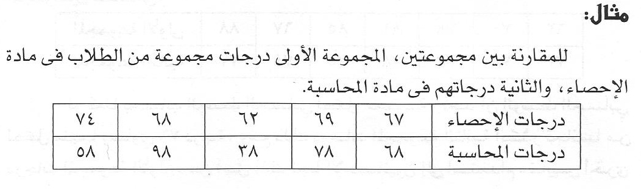
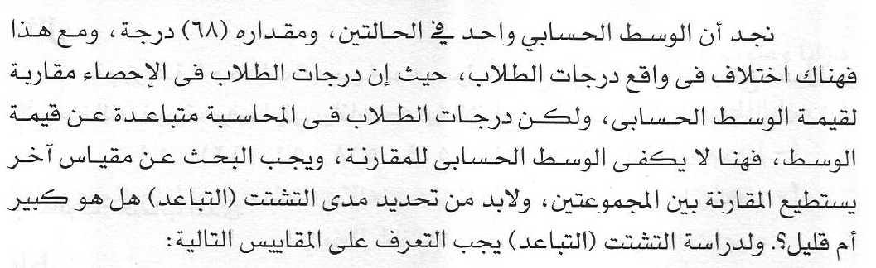
مقاييس التشتت

Slide 7
مقاييس التشتت
معامل الاختلاف
الانحراف المعياري
التباين
المدى

Slide 8
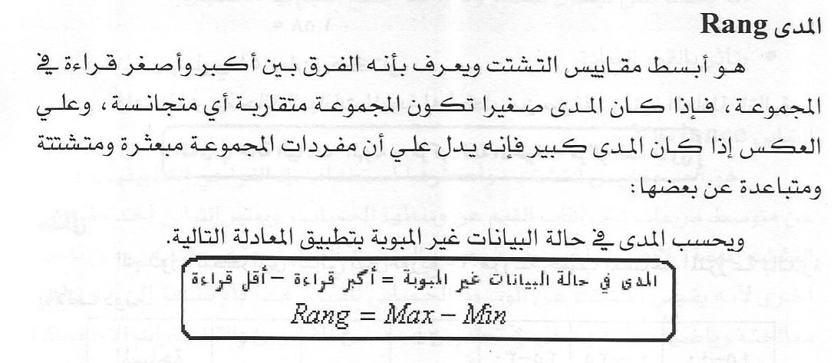
المدى

Slide 9
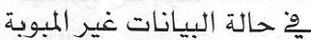
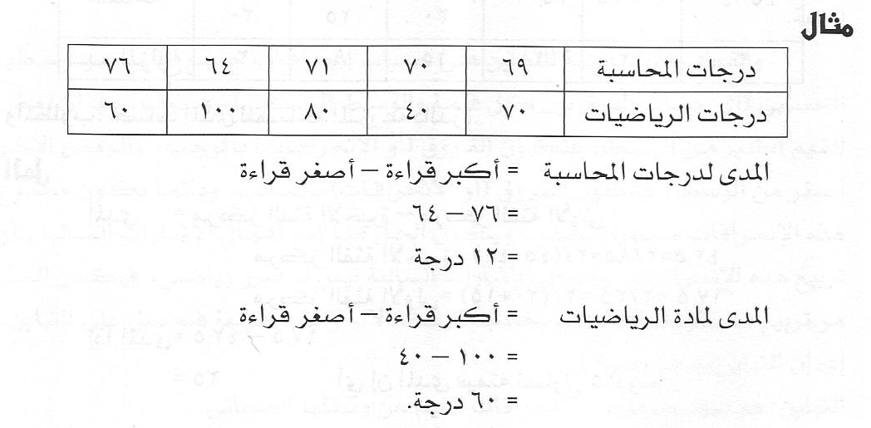
المدى

Slide 10
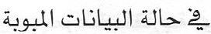
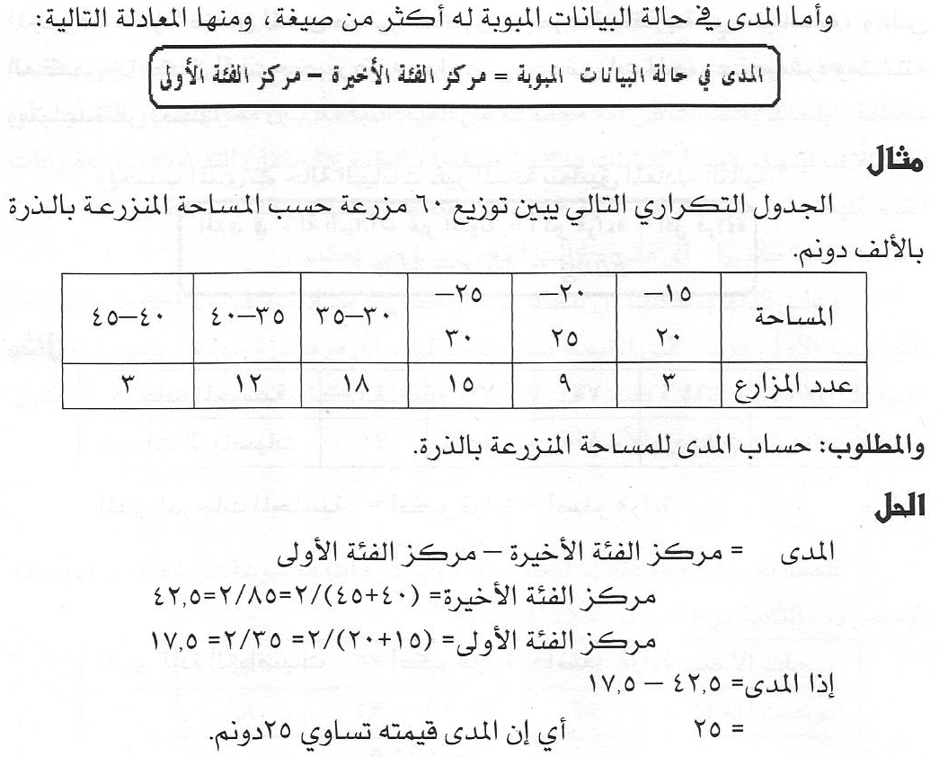
المدى

Slide 11
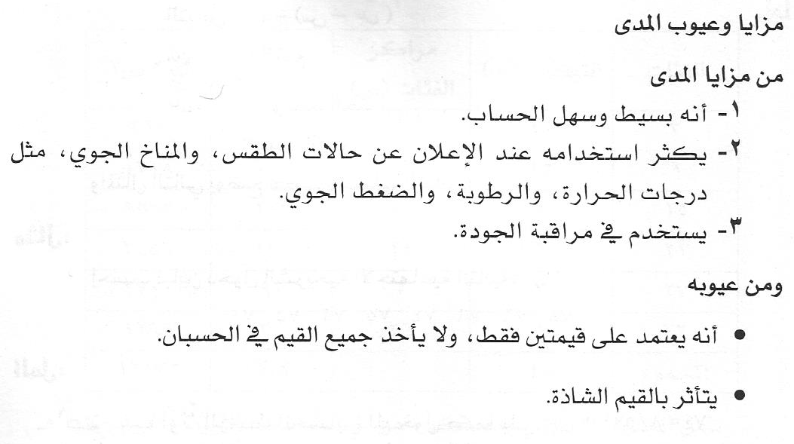
المدى

Slide 12
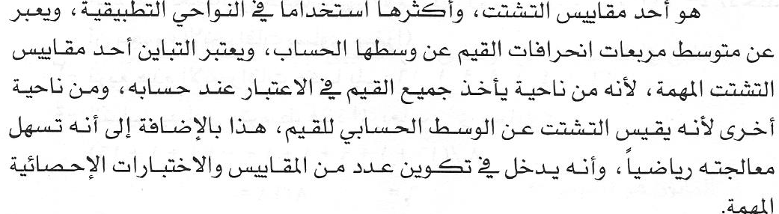
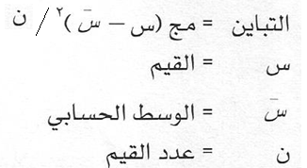
التباين

Slide 13
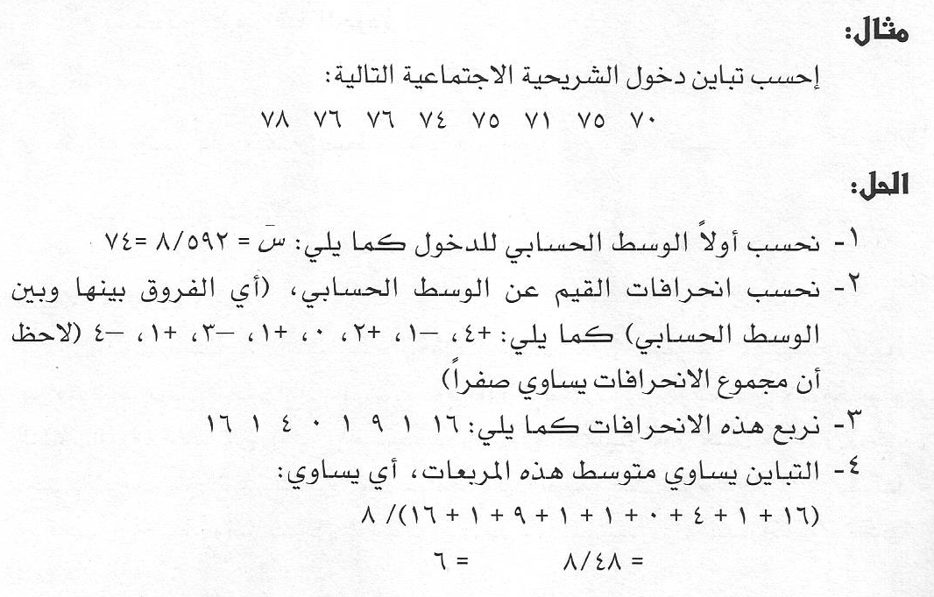
التباين

Slide 14

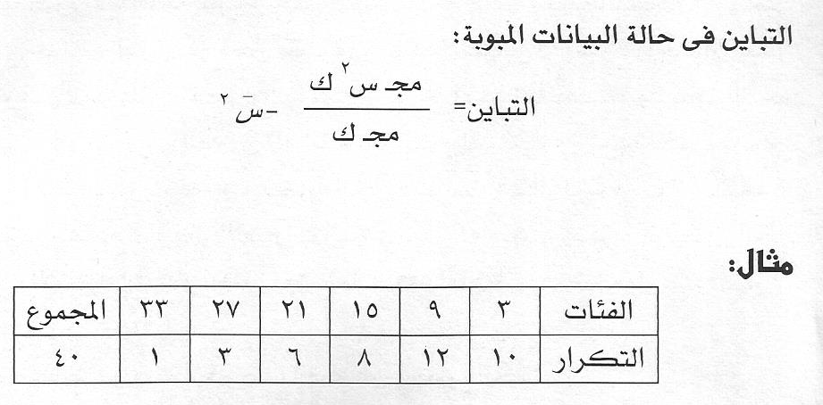
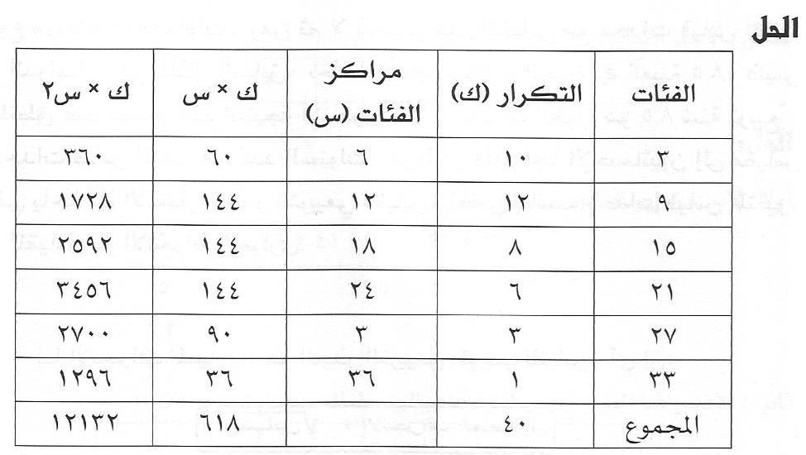
التباين

Slide 15
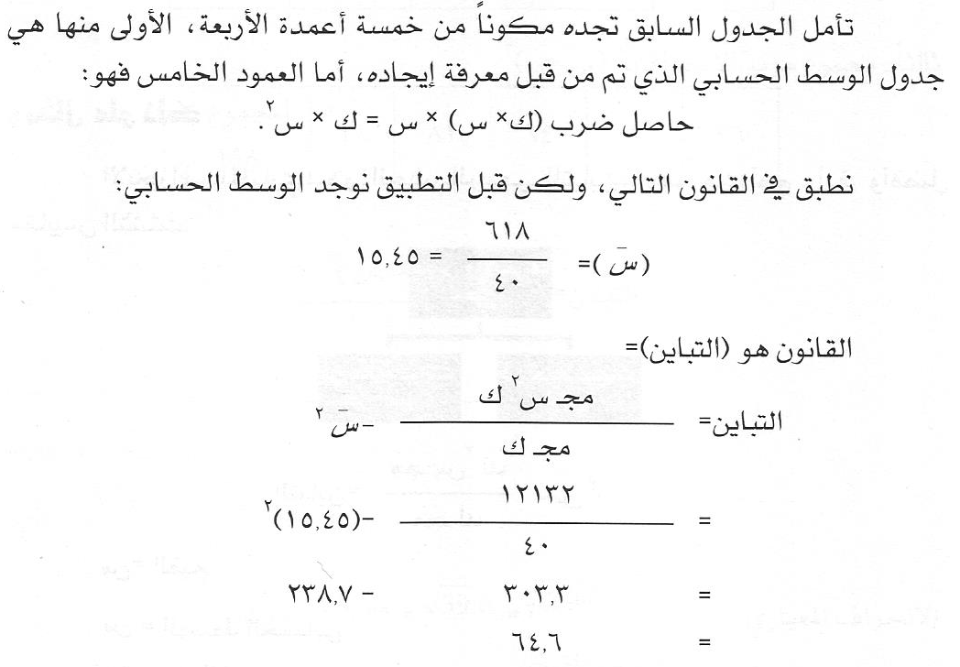
التباين
تابع المثال

Slide 16
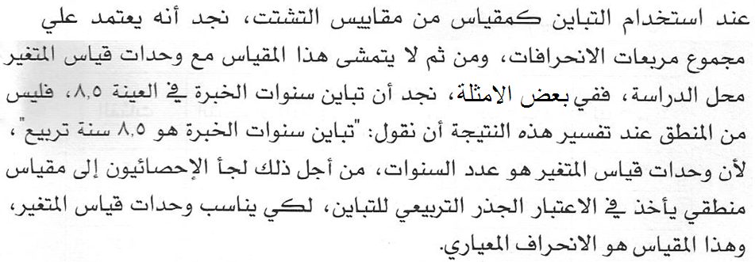

الانحراف المعياري

Slide 17

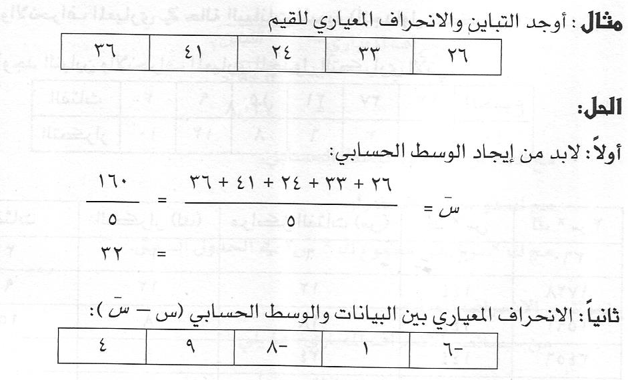
الانحراف المعياري

Slide 18
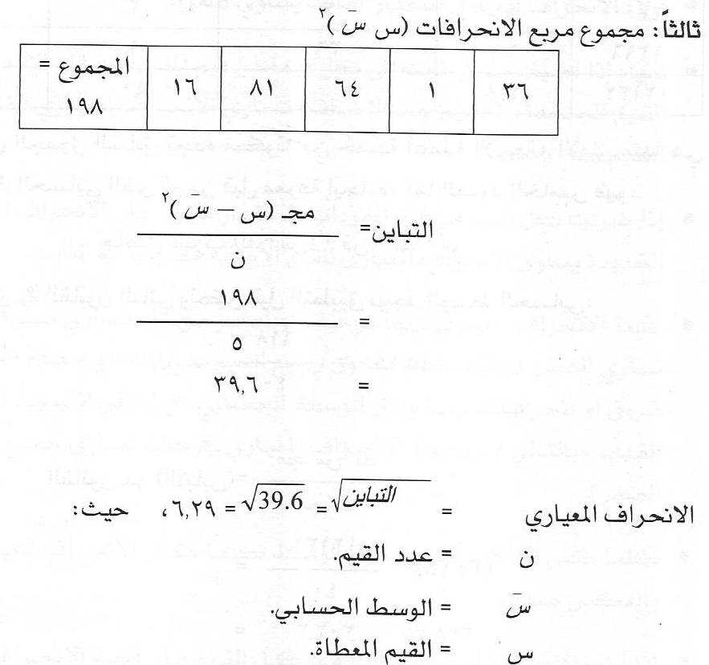
الانحراف المعياري
تابع المثال

Slide 19

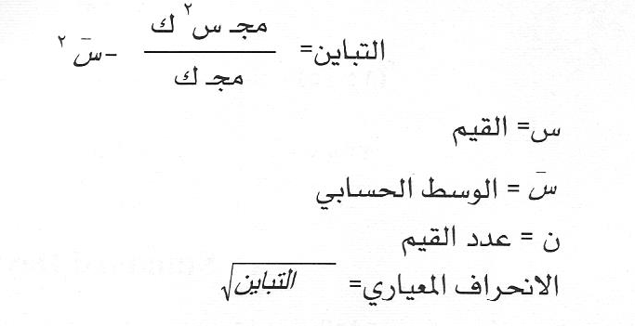
الانحراف المعياري

Slide 20
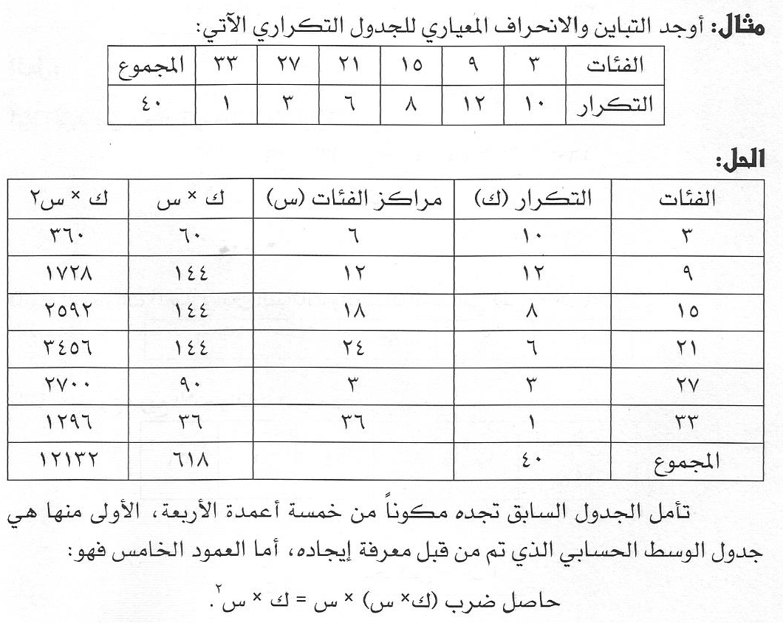
الانحراف المعياري

Slide 21
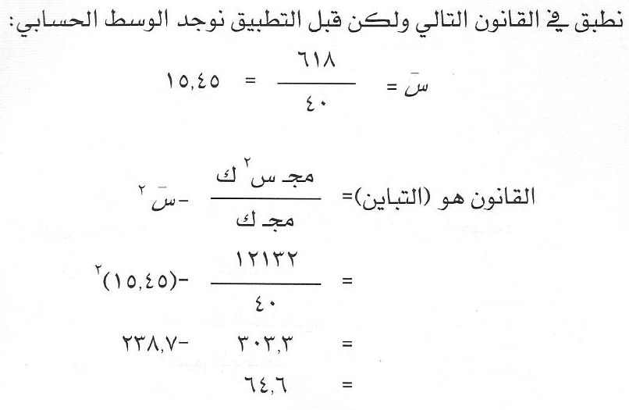
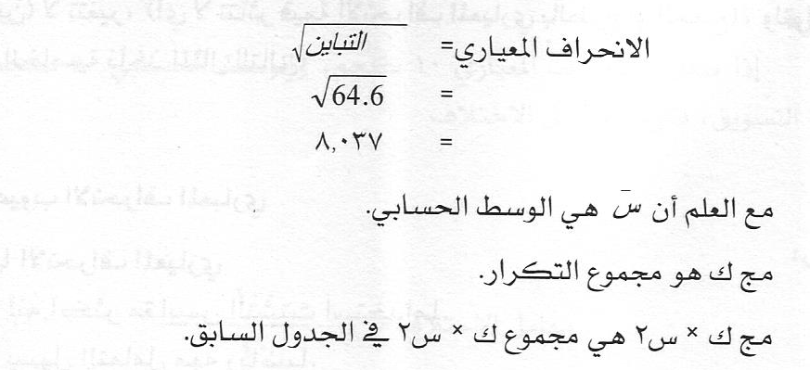
الانحراف المعياري
تابع المثال

Slide 22
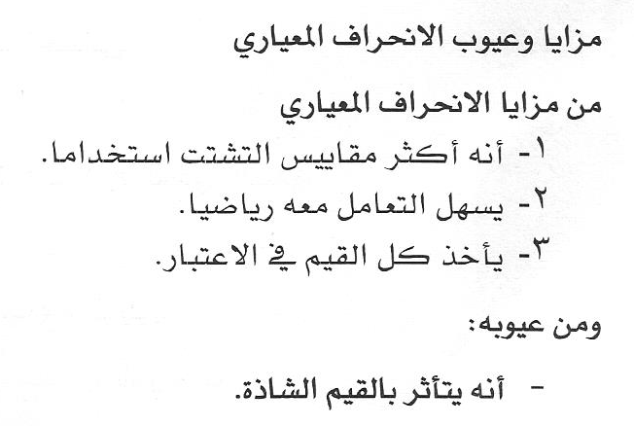
الانحراف المعياري

Slide 23
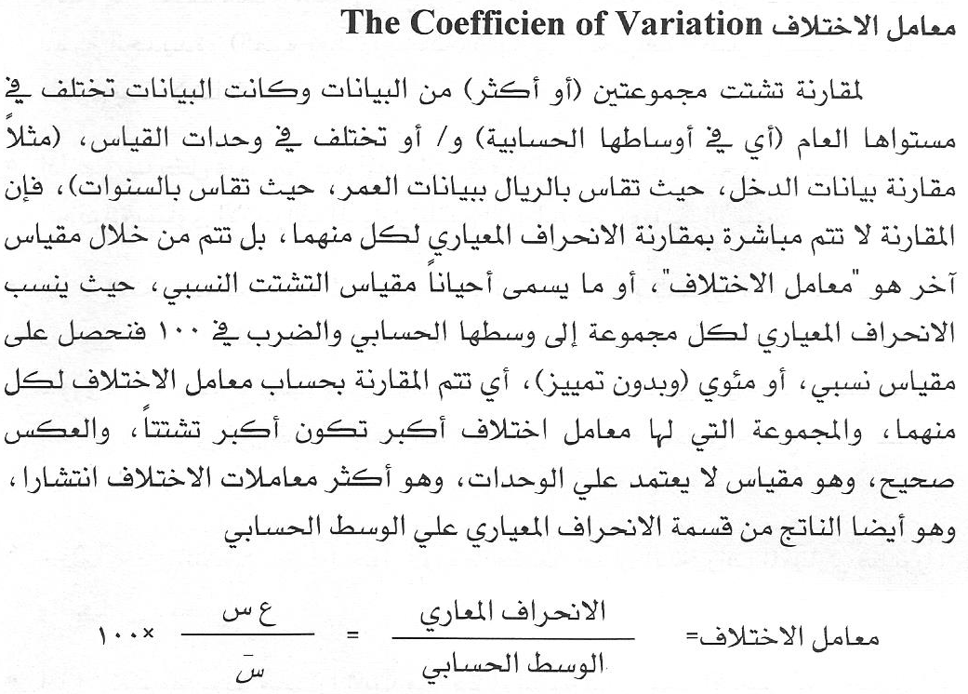
معامل الاختلاف

Slide 24
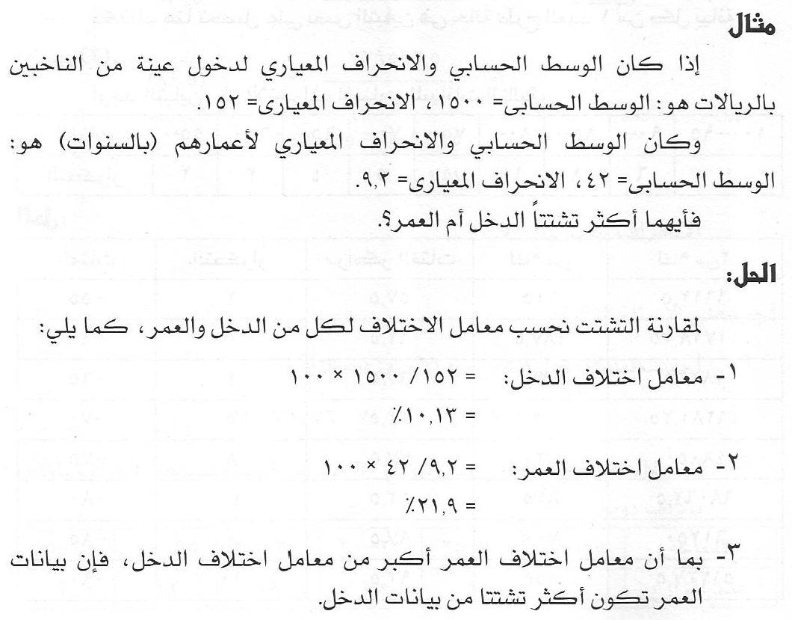
معامل الاختلاف

Slide 25
نهاية الفصل الخامس
شكرا

